Slide 1
Інклюзивна література: від поразок до перемог
Ольга Деркачова

Slide 2
інший
Який відрізняється від названого, даного; який існує, перебуває не в цьому місці, не в цих обставинах; не цей, не той, другий
Який змінився порівняно з попереднім; не такий, як раніше; інакший.
Протилежний зазначеному.
Ще який-небудь із ряду однорідних предметів, явищ, із групи людей, об'єднаних спільною ознакою.

Slide 3
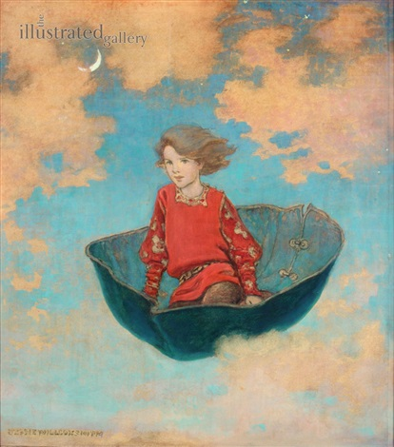
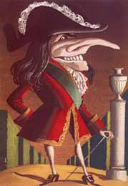
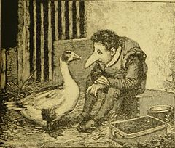
Початок…
1819 1826 1875

Slide 4
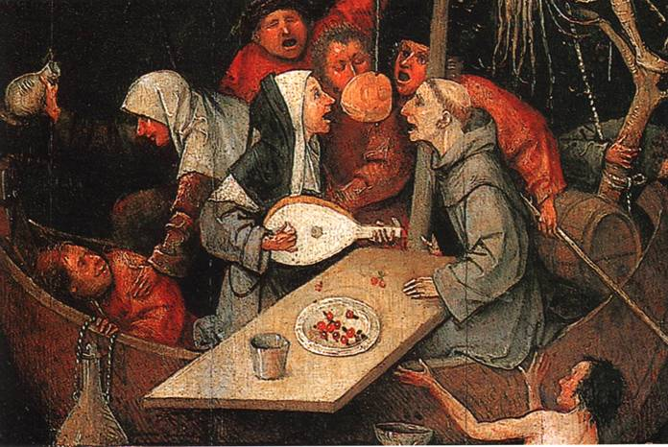

Slide 5
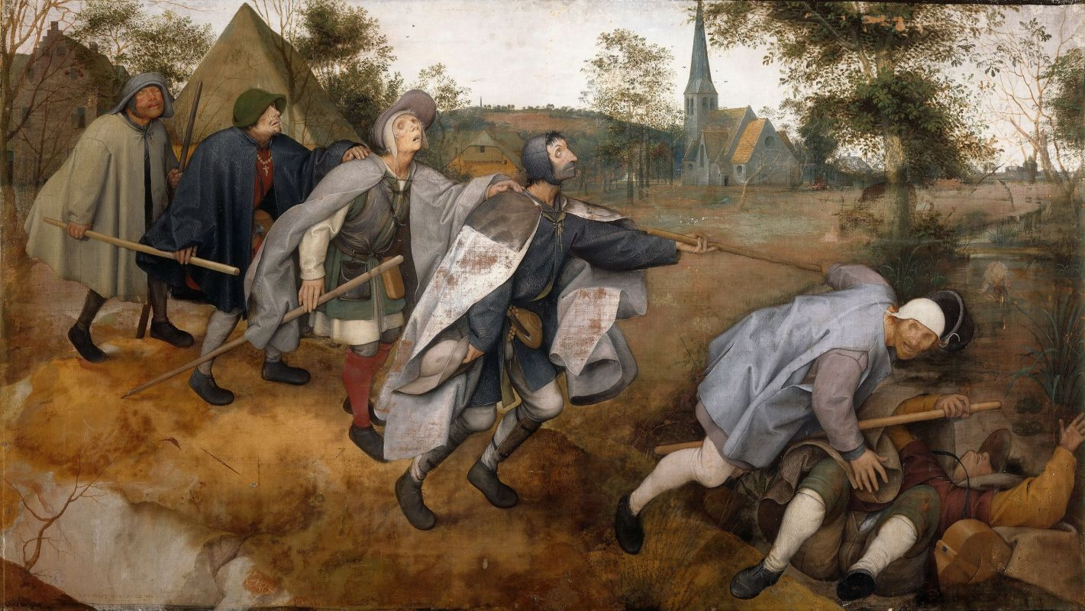

Slide 6
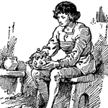
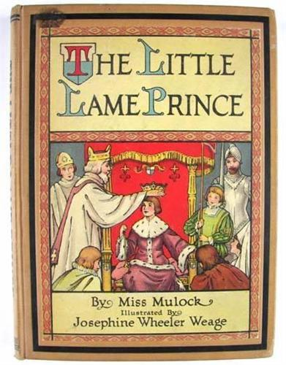
The Little Lame Prince and his Travelling Cloak (1875)

Slide 7

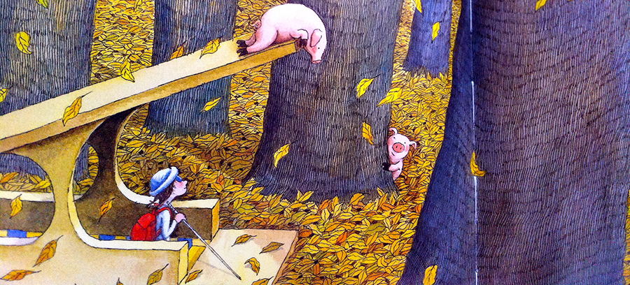
Я прислухаюся до звучання кольору, до аромату форми, пробую світло і темряву на смак (2001)

Slide 8


«Тисячі вух» (2015): дійсно глухими є ті, хто не хочуть розуміти інших

Slide 9
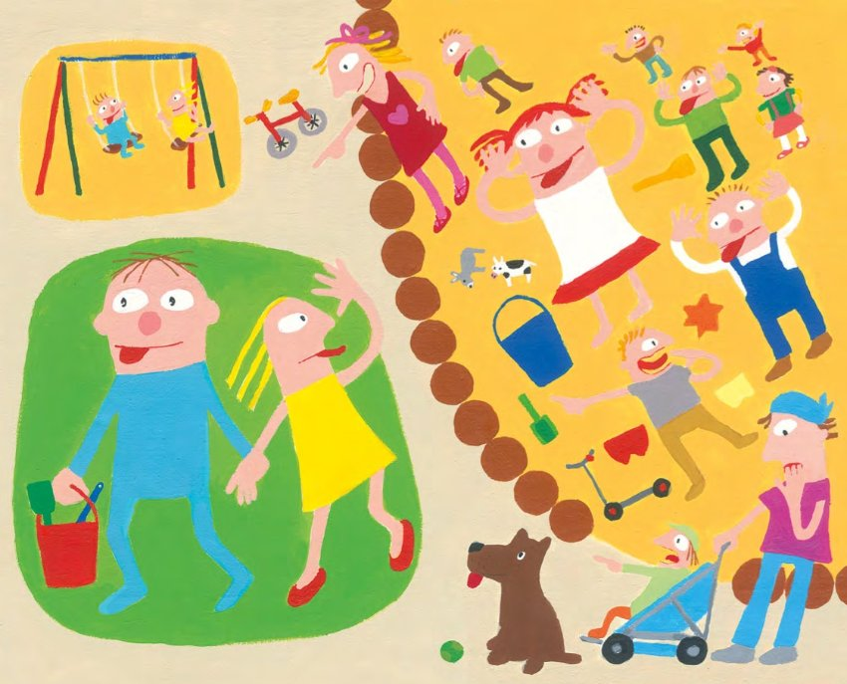

Віллі зовсім не обов’язково щось уміти — його люблять просто так! (2012)

Slide 10
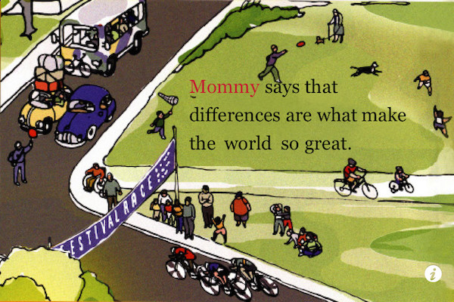

Життя веселіше з такими друзями, як Ізабель (2003)

Slide 11

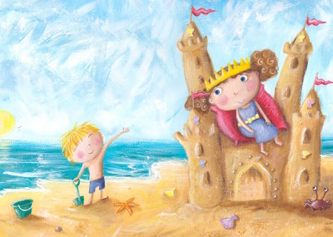
Вона дуже схожа на принцесу. Зазвичай принцеси теж нічого не роблять. Вони мають просто собі сидіти і бути красивими. Просто тому що.
(2010)

Slide 12

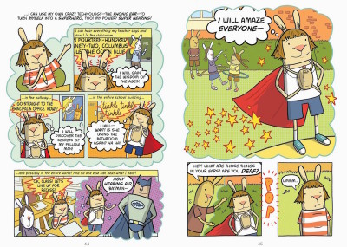
Коли вада перетворюється на суперсилу (2014)

Slide 13
Українські переклади

Slide 14

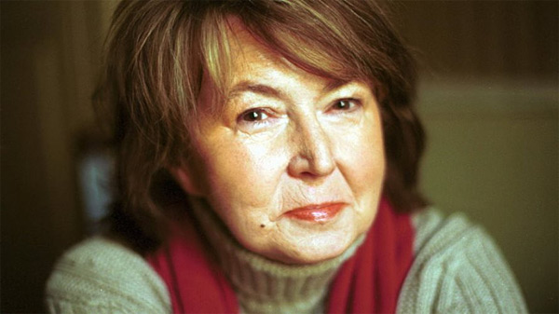

Бог роздає свої дари, навіть ті, які всі відкидають 2001 (2013)

Slide 15

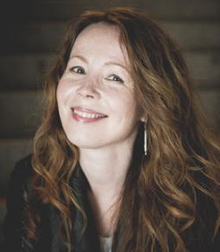
Бути собою і бути крутим
2014 (2017)

Slide 16
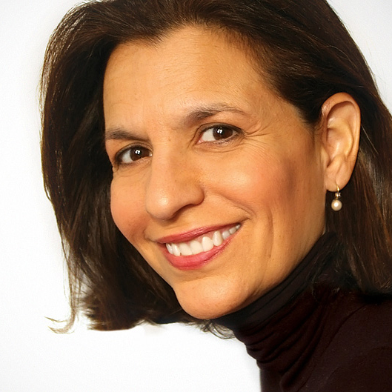

люди без обличчя

Slide 17

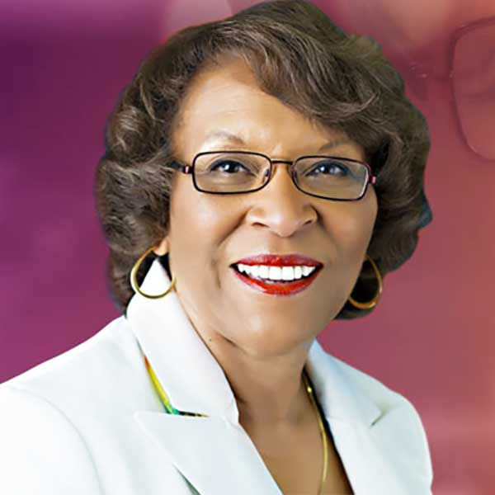
Думкам потрібні слова. Словам потрібен голос
2010 (2018)

Slide 18

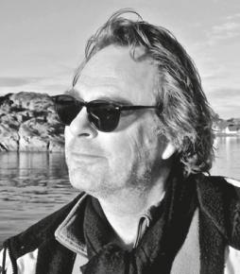
Ламання законів логіки таке страшне і нестерпне для тебе
2014 (2018)

Slide 19


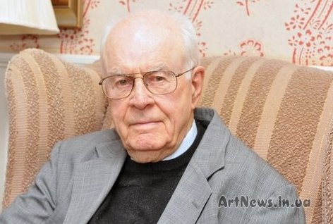
Будь ласка, скажіть проф. Немурові не дратуватися так, коли люди з нього сміються, й він матиме багато друзів. Дуже легко мати друзів, коли люди з тебе сміються. 1959

Slide 20
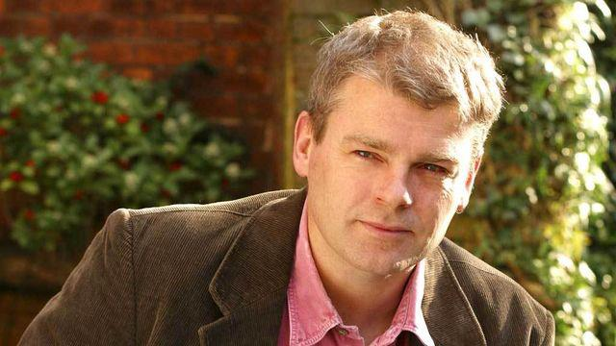


“I think people believe in heaven because they don't like the idea of dying, because they want to carry on living and they don't like the idea that other people will move into their house and put their things into the rubbish.” 2003 (2010)

Slide 21
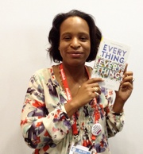

Найбільший ризик – не ризикнути
2014 (2017)

Slide 22

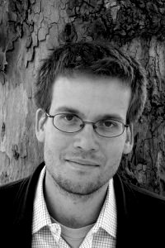

В ті часи, коли я вперше усвідомила, що, можливо, насправді не існую
2017 (2018)

Slide 23
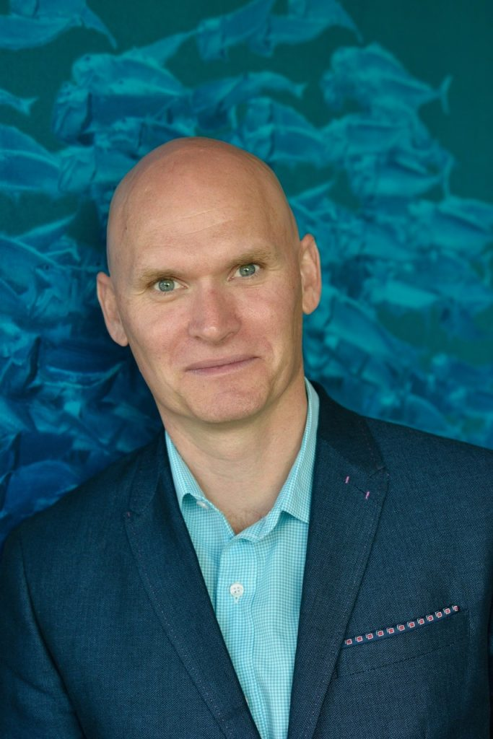

Людяність, любов і світло у пітьмі
2014 (2016)

Slide 24

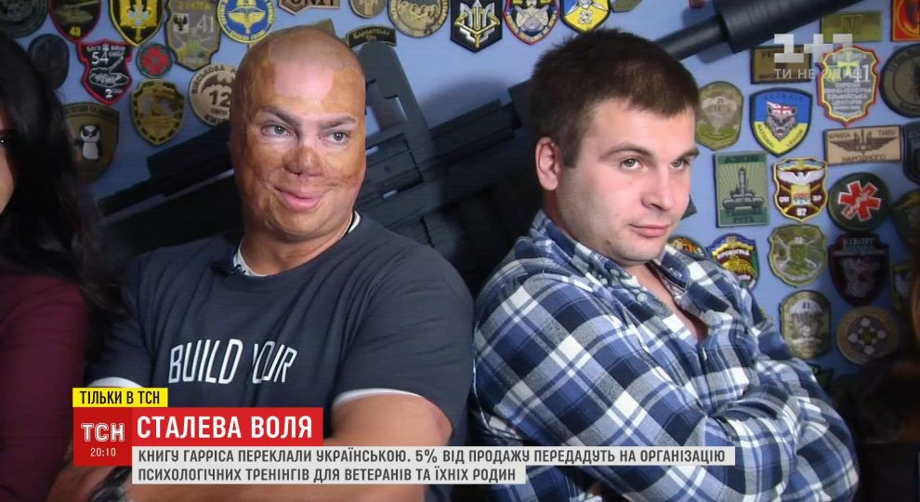
Моя подорож крізь пекло, аби стати тією людиною, якою я мав стати
2014 (2017)

Slide 25
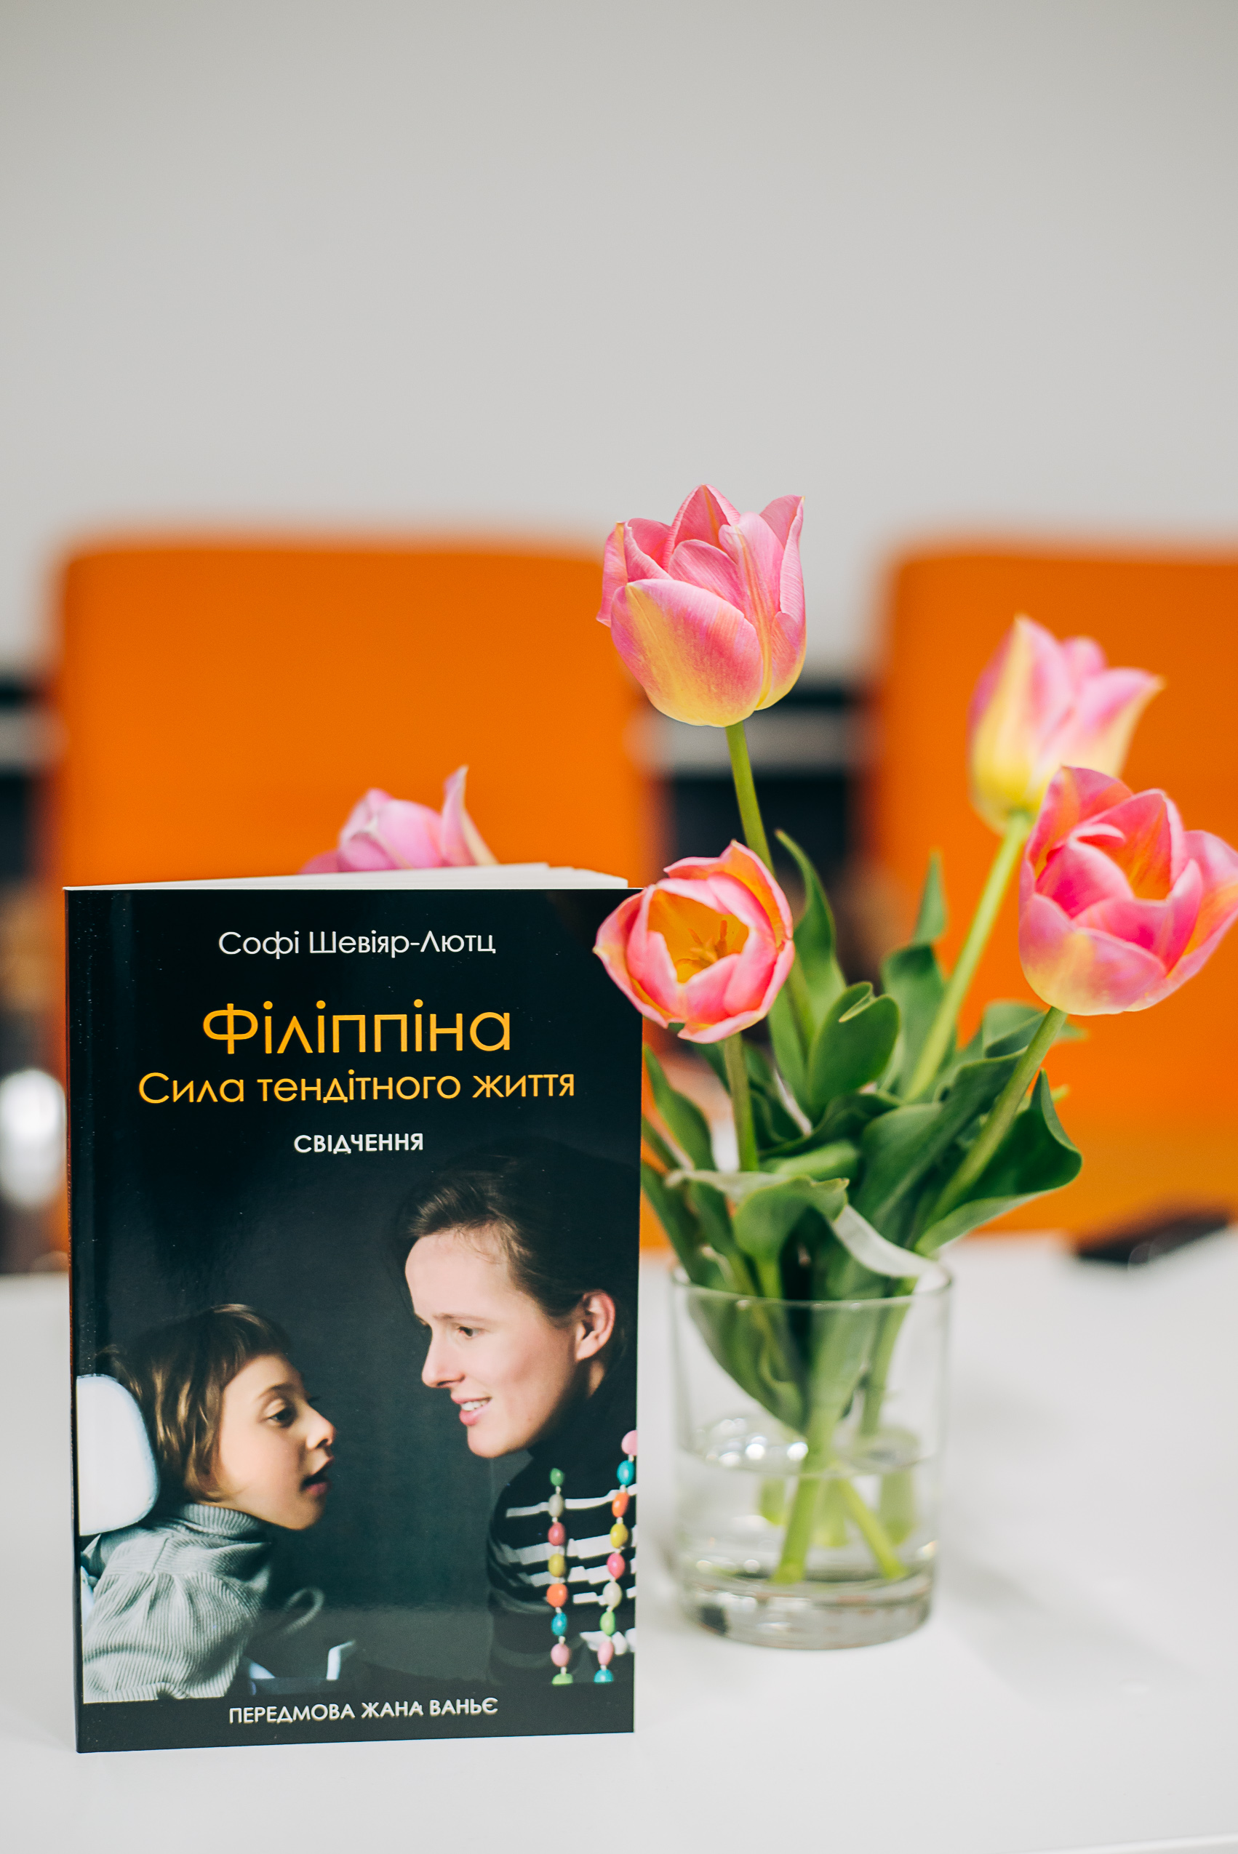
Господь не помиляється, коли допускає зачаття та появу на світ таких дітей.
2007 (2016)

Slide 26

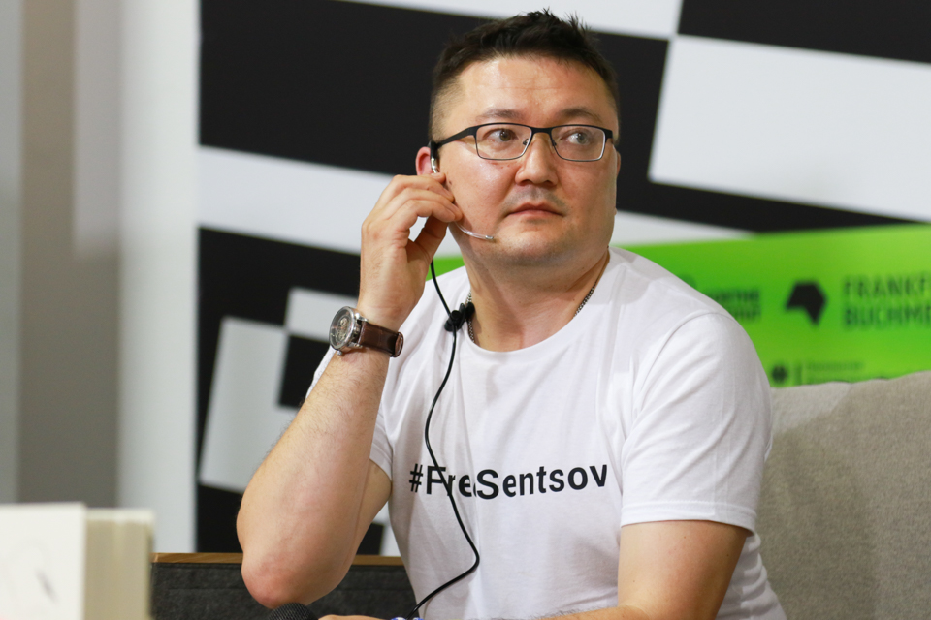
Ходяча геніальна катастрофа
2018

Slide 27
Український контекст

Slide 28

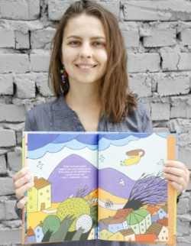
Візок і крила
2017

Slide 29

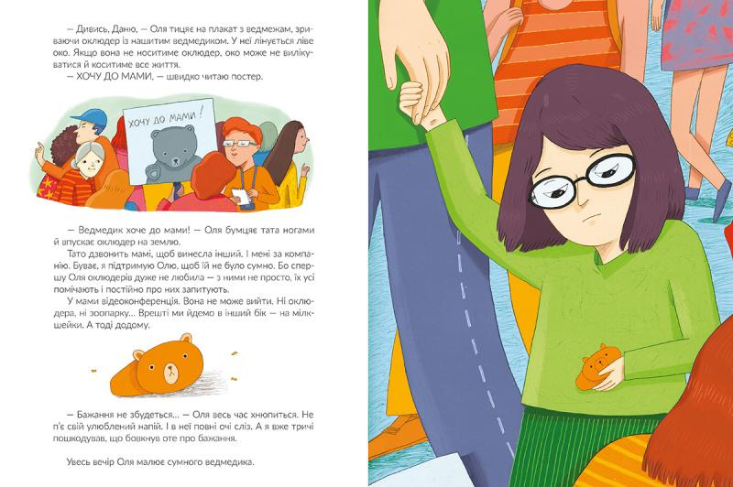
Поважати та любити
2018

Slide 30
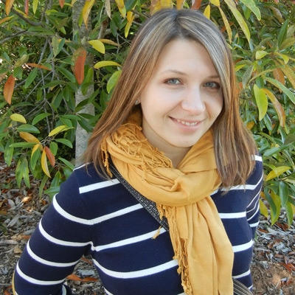
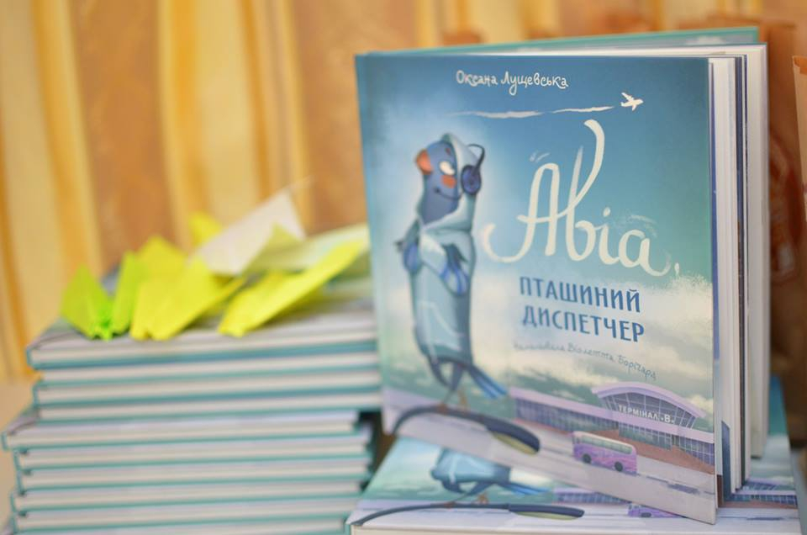
Сенсаційна історія успіху!
2015

Slide 31
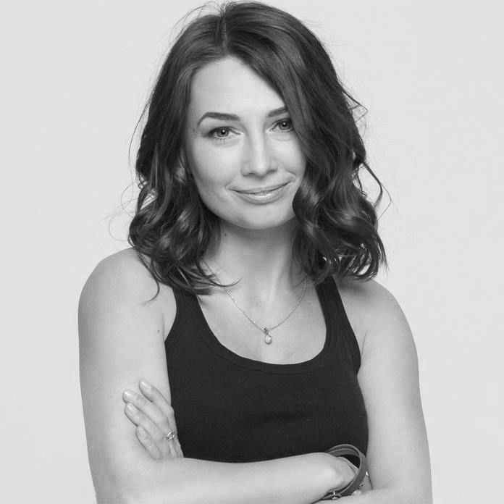

Що робити з тим, що ти маєш
2015

Slide 32

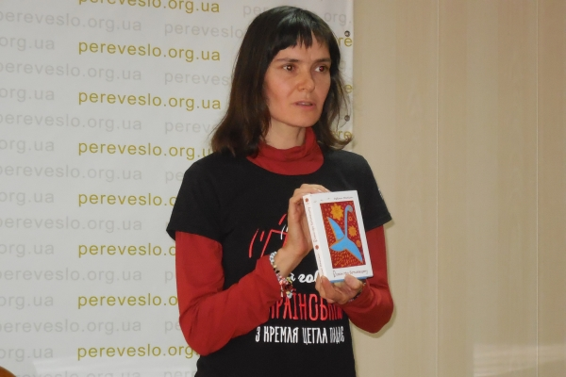
Страждаєш, бо не можеш ходити?..
2017

Slide 33

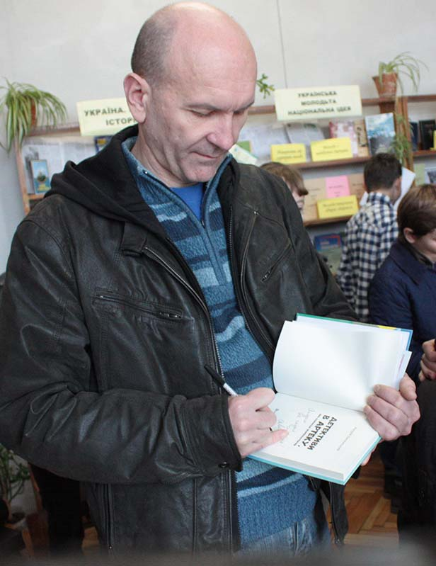
Життя у тиші
2015

Slide 34

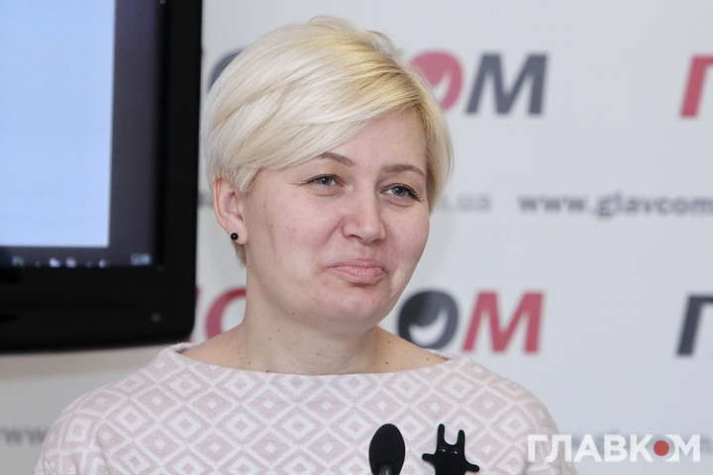
Люди-скарби
2017

Slide 35

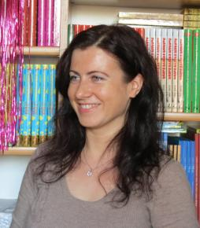
Наївність, чистота, беззахисність
2015

Slide 36

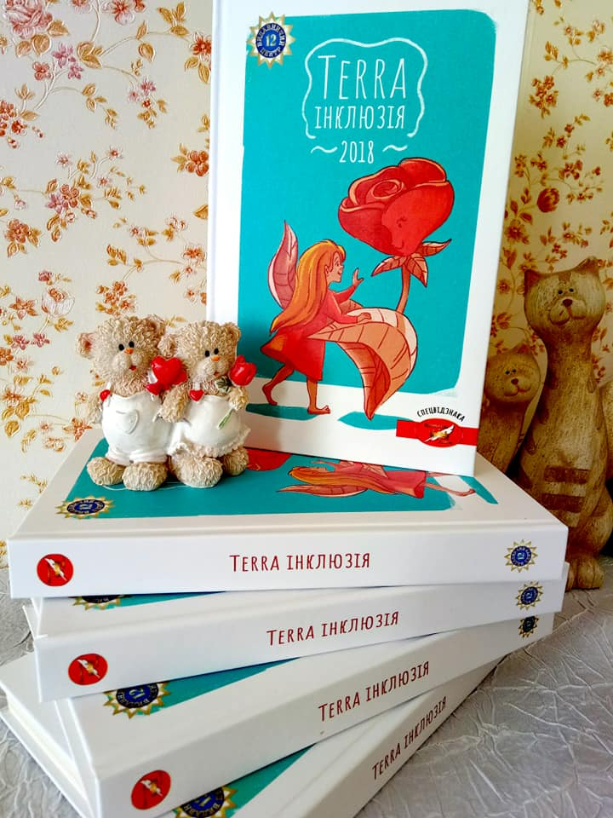
10 історій для хлопців та Terra інклюзія

Slide 37

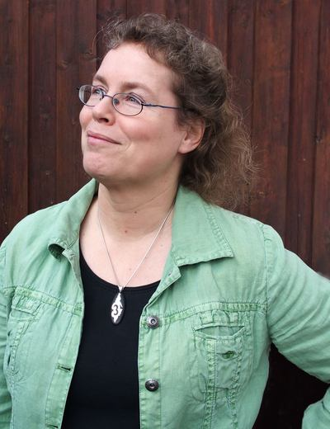
Щоб інший став своїм…
2016 (2018)

Slide 38
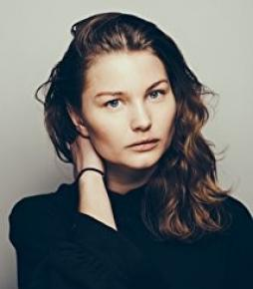

Інші та я
2016 (2019)

Slide 39
Дякую за увагу!

